Slide 1

COURS DE MATERIAUX ÉLECTROTECHNIQUES
Sujet :
Caractéristiques et Applications des Matériaux Magnétiques et Supraconducteurs
Membre du Groupe 5
ASHUZA CIZUNGU JUSTIN
BAGISHE BASHIMBE DANIEL
KIKWAYA KASINDI DANNY

Slide 2
Table des matières
Introduction aux Matériaux Magnétiques
Notions de Base : Moment Magnétique et Magnétisme
Températures Critiques et Propriétés Directionnelles
Classes Principales des Matériaux Magnétiques
Matériaux Magnétiques Doux et Durs
Applications des Matériaux Magnétiques
Mémoire Magnétique et Stockage de Données
Supraconductivité : Définitions et Propriétés
Applications et Limites de la Supraconductivité
Choix et Usages en Électrotechnique

Slide 3
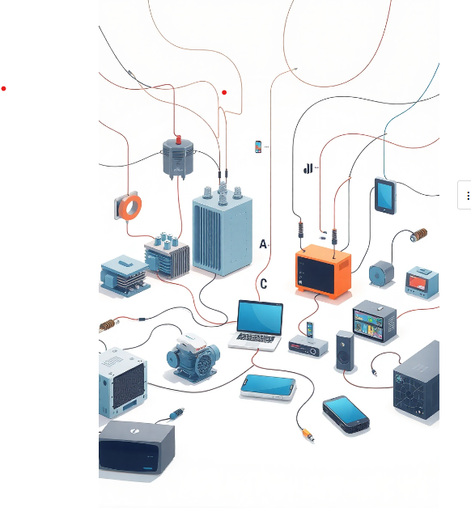
Introduction aux Matériaux Magnétiques
Les matériaux magnétiques jouent un rôle central dans la conception et le fonctionnement de nombreux dispositifs modernes, allant des génératrices et transformateurs aux moteurs, téléphones, ordinateurs et dispositifs audio. Ils se distinguent par leurs capacités à répondre à des champs magnétiques, chaque matériau réagissant de manière particulière selon la nature de ses dipôles magnétiques et de son organisation interne. Cette présentation explore les propriétés physiques et magnétiques fondamentales des matériaux, leurs classifications, ainsi que leurs applications majeures en électrotechnique.

Slide 4

Notions de Base : Moment Magnétique et Magnétisme
Concepts fondamentaux du magnétisme
Contribution électronique au magnétisme
Selon leur structure électronique, les métaux peuvent être diamagnétiques ou paramagnétiques. Les matériaux paramagnétiques présentent un faible magnétisme dû à des électrons libres, tandis que le diamagnétisme résulte de la réaction opposée au champ externe et disparaît sans celui-ci.
Magnétisme coopératif dans les solides
Lorsque les ions possèdent un moment magnétique permanent, des interactions d’échange de spin d’origine électrostatique créent des comportements ordonnés (ferro- ou antiferromagnétique), ou d'anisotropie magnéto-cristalline lorsque les moments orbitaux sont couplés au réseau cristallin
Réponse thermique et loi de Curie-Weiss
L’aimantation dépend fortement de la température : l’agitation thermique tend à désaligner les moments dipolaires, entraînant la transition des états ferro ou antiferromagnétiques vers le paramagnétisme selon la loi de Curie-Weiss.

Slide 5
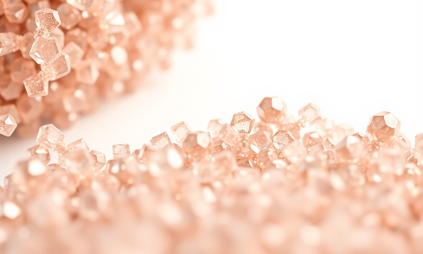
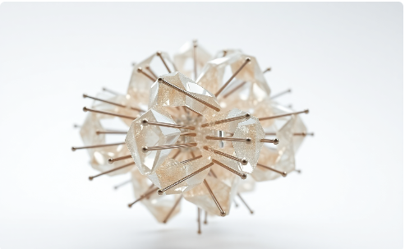
Températures Critiques et Propriétés Directionnelles
Influence de la structure et de la température
Points de Curie et de Néel
Chaque matériau possède une température critique où il change de comportement magnétique : le point de Curie pour les ferromagnétiques et le point de Néel pour les antiferromagnétiques. Au-dessus de ces températures, les matériaux deviennent paramagnétiques.
S
Anisotropie magnéto-cristalline
Les moments magnétiques s’alignent selon des directions cristallographiques privilégiées, dites de « facile aimantation », influençant la performance des matériaux dans leurs applications.

Slide 6
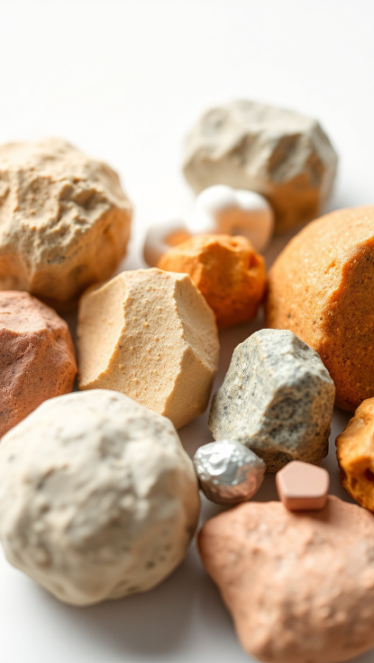
Classes Principales des Matériaux Magnétiques
Différentes natures de réponse magnétique
Diamagnétiques et paramagnétiques
Les diamagnétiques s’opposent faiblement au champ magnétique, qui disparaît aussitôt que le champ extérieur cesse. Les paramagnétiques possèdent des dipôles orientables sous champ externe, mais n’affichent pas d’aimantation permanente.
Ferromagnétiques, antiferromagnétiques et ferrimagnétiques
Les ferromagnétiques ont une aimantation forte et permanente, due à leurs moments de spin parallèles. Les antiferromagnétiques présentent des spins alignés de façon antiparallèle. Les ferrimagnétiques, souvent des céramiques, possèdent une aimantation permanente moindre mais sont de bons isolants électriques.

Slide 7
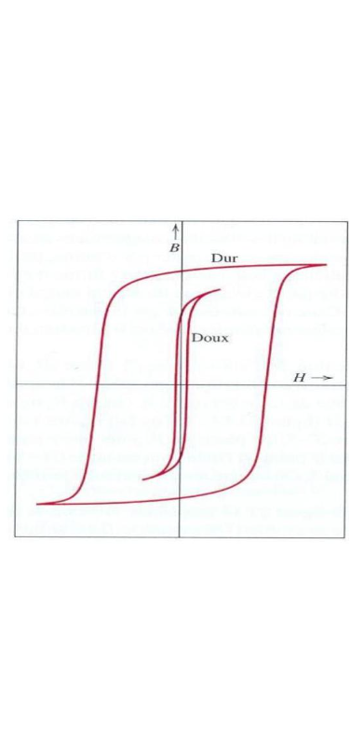
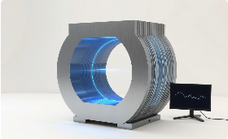
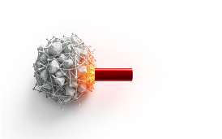
Matériaux Magnétiques Doux et Durs
Propriétés et usages selon l'hystérésis
Matériaux magnétiques doux
Utilisés pour canaliser des champs magnétiques alternatifs (ex. : transformateurs). Ils se caractérisent par une faible aire d'hystérésis, une grande perméabilité initiale et un faible champ coercitif, permettant une aimantation/désaimantation efficace sans grandes pertes énergétiques.
Matériaux magnétiques durs
Ils servent à fabriquer des aimants permanents avec un champ magnétique stable. Leur courbe d'hystérésis présente une grande aire, un champ coercitif et une induction à saturation élevés. Leur facteur de mérite élevé les rend adaptés à de nombreuses applications industrielles et domestiques.

Slide 8

Applications des Matériaux Magnétiques
Les matériaux magnétiques sont omniprésents dans les technologies actuelles, utilisés aussi bien dans la fabrication de moteurs, génératrices, transformateurs, circuits de commutation, que dans les dispositifs quotidiens tels que les haut-parleurs, écouteurs, cartes de crédit, et mémoires d’ordinateurs. Les propriétés magnétiques spécifiques, telles que l’hystérésis et la stabilité du champ, déterminent leur adéquation à chaque usage. Les ferrites, en particulier, sont privilégiées pour leur isolement électrique dans des applications de haute fréquence. Les matériaux durs innovants permettent la fabrication de dispositifs compacts, puissants et économes en énergie.

Slide 9

Mémoire Magnétique et Stockage de Données
Les matériaux à mémoire magnétique sont essentiels aux technologies de stockage de données. Les supports magnétiques, comme les disques durs et rubans, exploitent des boucles d’hystérésis rectangulaires assurant la stabilité du stockage binaire. On distingue les supports particulaires et les films minces, ces derniers permettant une densité de stockage bien supérieure. Ces avancées permettent aux mémoires magnétiques d’assurer le stockage massif et fiable de données numériques dans de nombreux domaines.

Slide 10
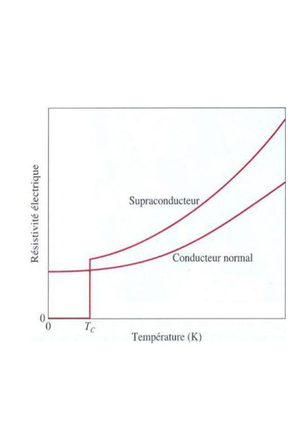
Supraconductivité : Définitions et Propriétés
Qu’est-ce que la supraconductivité ?
Comportement électrique à basse température
À des températures au voisinage du zéro absolu, certains matériaux voient leur résistivité s’annuler brusquement : ils deviennent supraconducteurs. Cette propriété émerge en dessous d’une température critique propre au matériau.
Origine microscopique de la supraconductivité
Les électrons libres d’un supraconducteur interagissent de façon coopérative en formant des paires à spins opposés, ce qui réduit considérablement les interactions dissipatives et la résistivité du matériau.

Slide 11
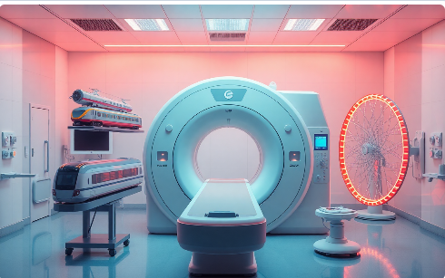
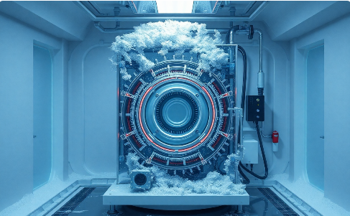
Applications et Limites de la Supraconductivité
Utilité et défis de la supraconductivité
Applications majeures des supraconducteurs
Les supraconducteurs sont utilisés dans la fabrication d’aimants puissants, essentiels à l’IRM médicale, à la spectroscopie, au transport par lévitation magnétique, ou encore dans les accélérateurs de particules et circuits d’ordinateurs à haut débit.
Contraintes pratiques et défis technologiques
La généralisation des applications de la supraconductivité est limitée par la nécessité de maintenir des températures très basses, exigeant des équipements de refroidissement coûteux et complexes, en particulier pour des alliages et céramiques à haute température critique.

Slide 12
Choix et Usages en Électrotechnique
Dans le domaine de l’électrotechnique, le choix des matériaux dépend de la fonction recherchée : faciliter la conduction électrique (matériaux conducteurs), produire de la chaleur (matériaux résistants), réaliser des champs magnétiques spécifiques (matériaux magnétiques) ou assurer l’isolation électrique (matériaux isolants). Les matériaux conducteurs, généralement métalliques, doivent non seulement présenter une haute conductivité mais également de bonnes propriétés mécaniques, physiques et chimiques pour répondre aux contraintes du service.

